Slide 1
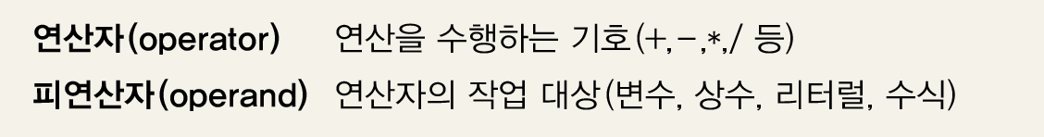
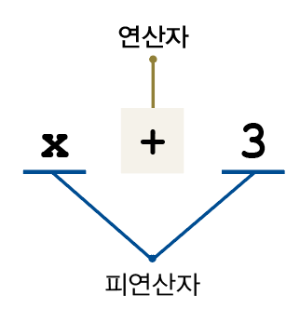
3-1 연산자란?
연산자란?
연산을 수행하는 기호. 단 하나의 결과를 반환
page_

Slide 2
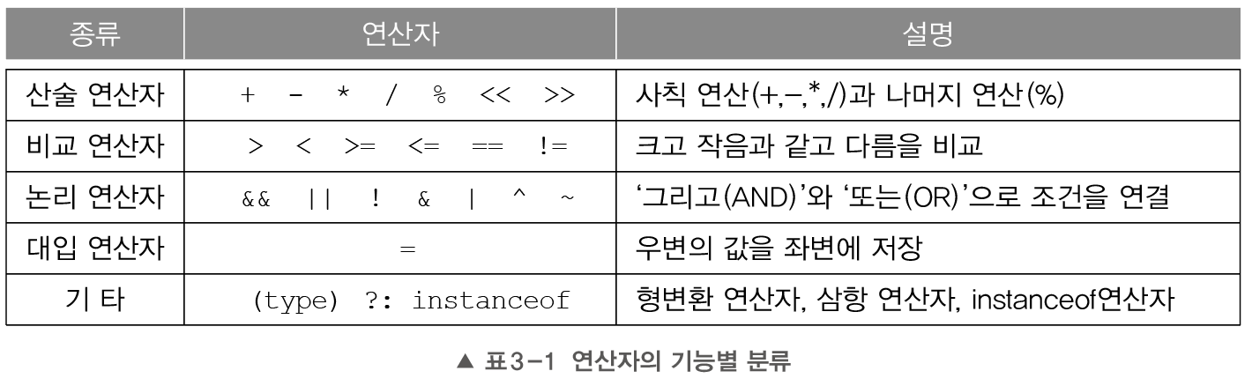
3-1 연산자란?
연산자의 종류
page_

Slide 3
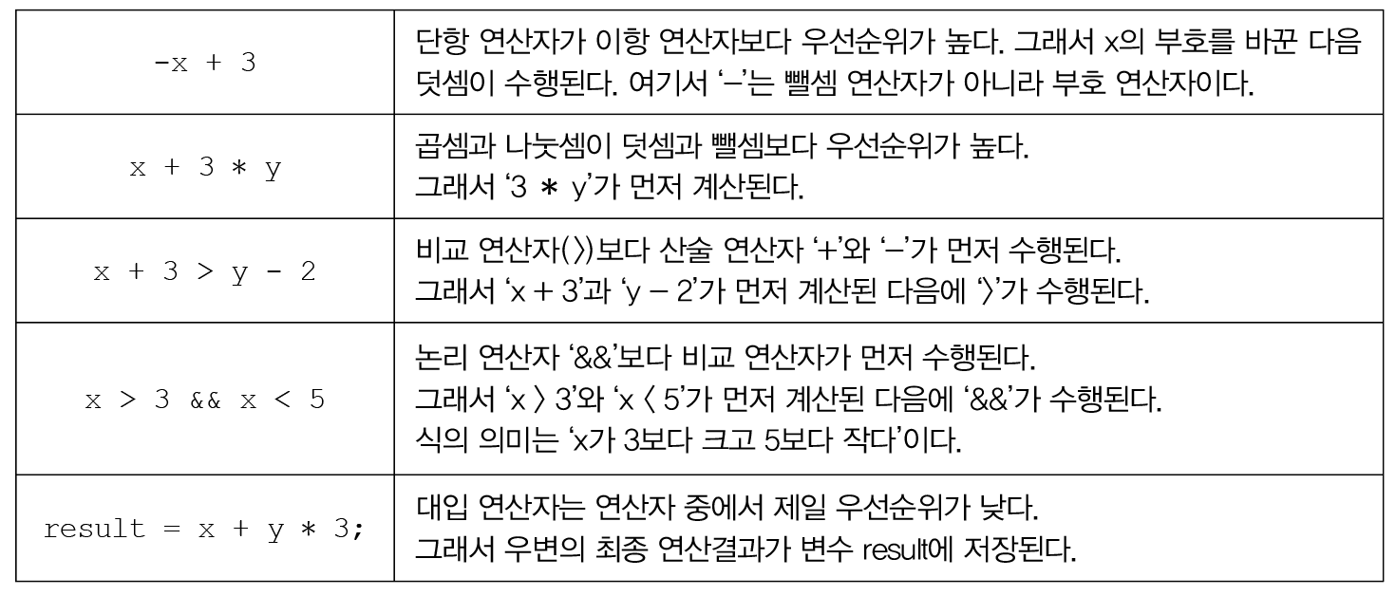
3-1 연산자란?
연산자의 우선순위
page_

Slide 4
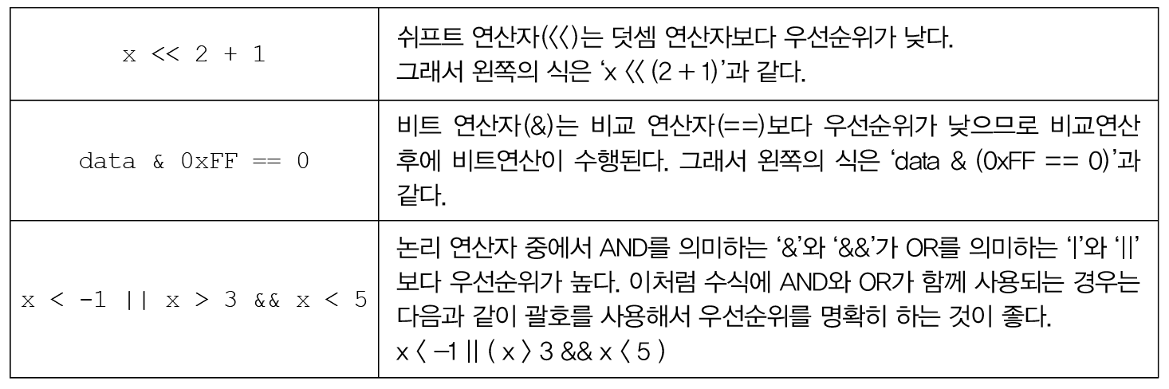
3-1 연산자란?
연산자의 우선순위 - 주의사항
page_

Slide 5
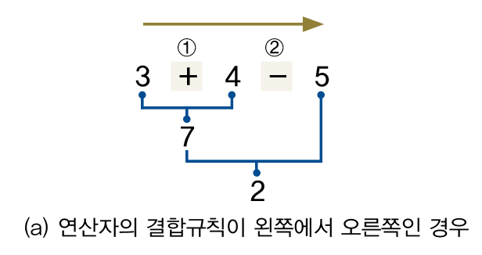
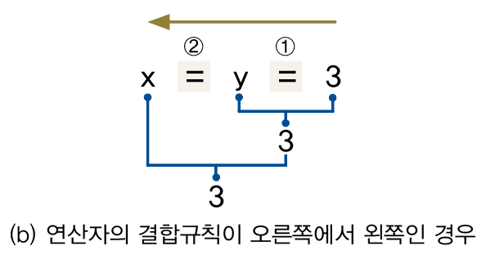
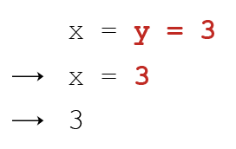
3-1 연산자란?
연산자의 결합규칙
page_

Slide 6
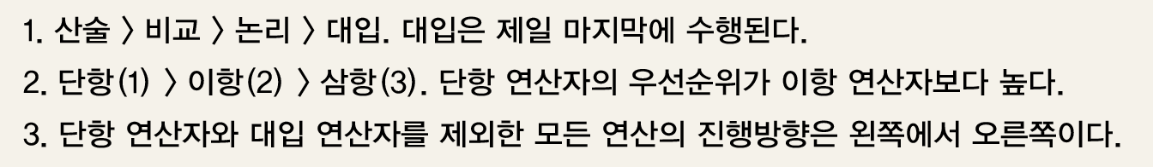
3-1 연산자란?
연산자의 우선순위와 결합규칙 - 정리
page_

Slide 7
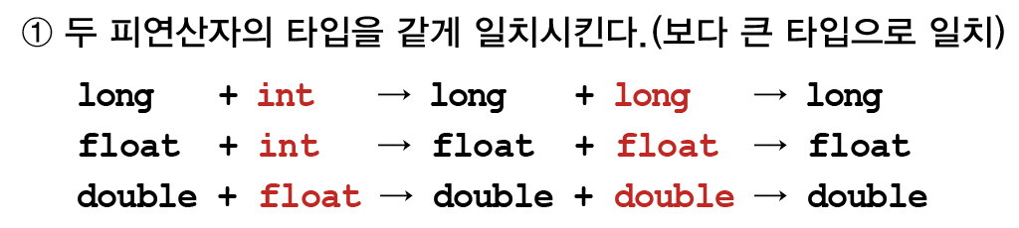
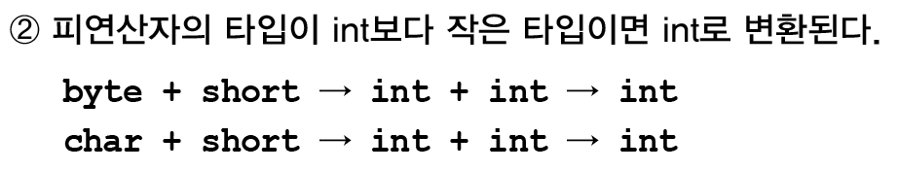
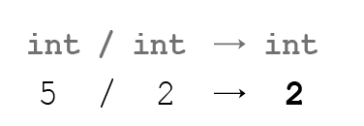
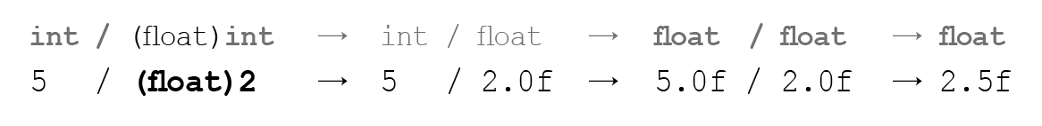
3-1 연산자란?
산술 변환 – 연산시 발생하는 자동 형변환
page_

Slide 8
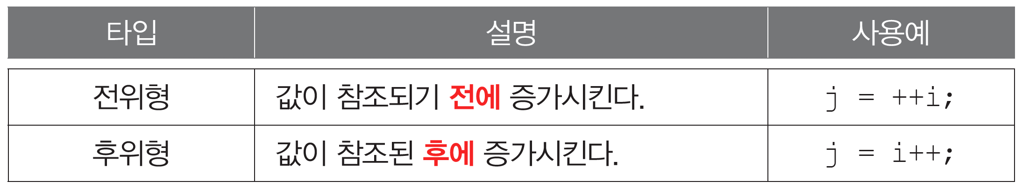
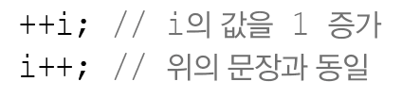
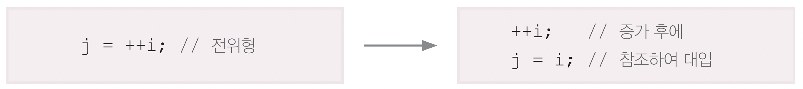
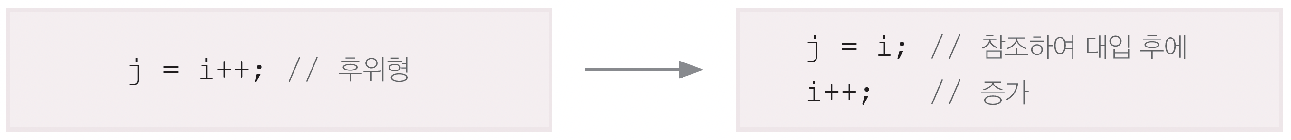
3-1 연산자란?
증감 연산자 - 값을 1증가, 감소
page_

Slide 9
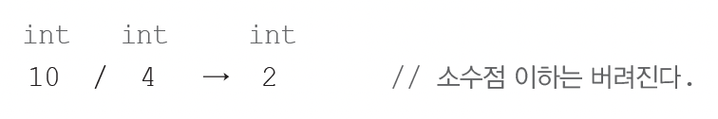
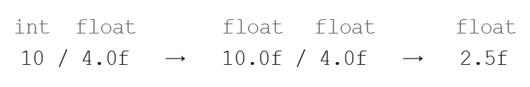
3-1 연산자란?
사칙 연산자 + - * /
page_

Slide 10
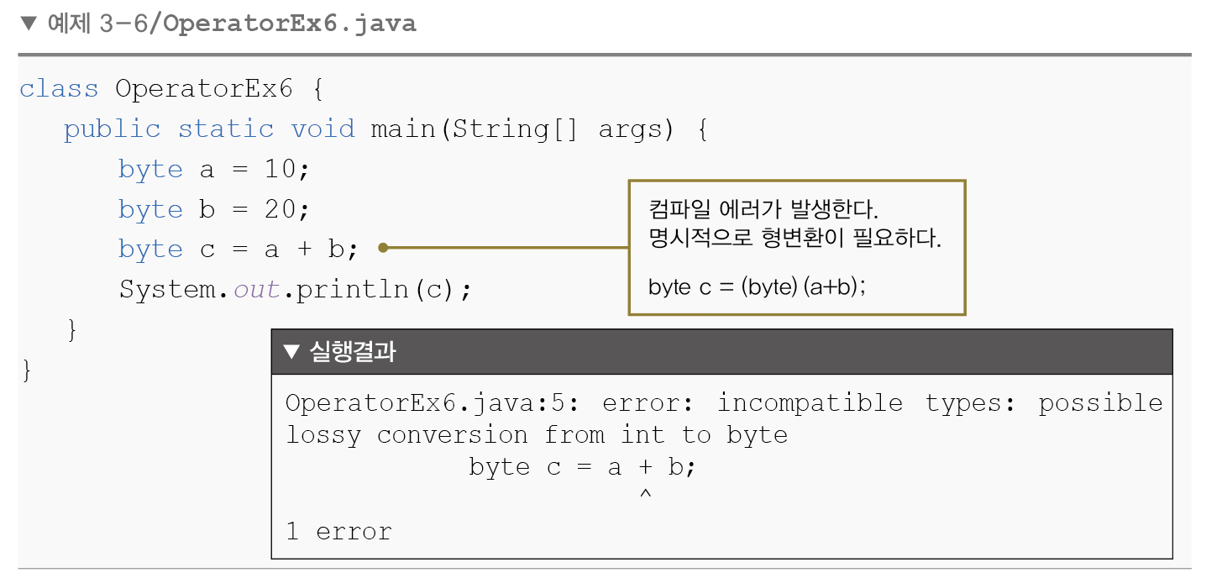
3-1 연산자란?
사칙 연산자 – 주의사항(1)
page_

Slide 11
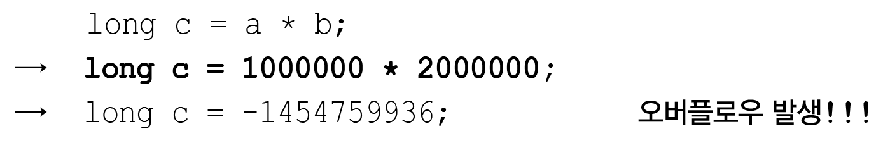
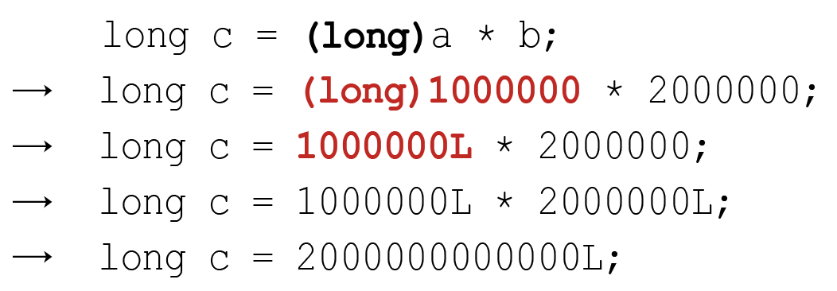
3-1 연산자란?
사칙 연산자 – 주의사항(2)
page_

Slide 12
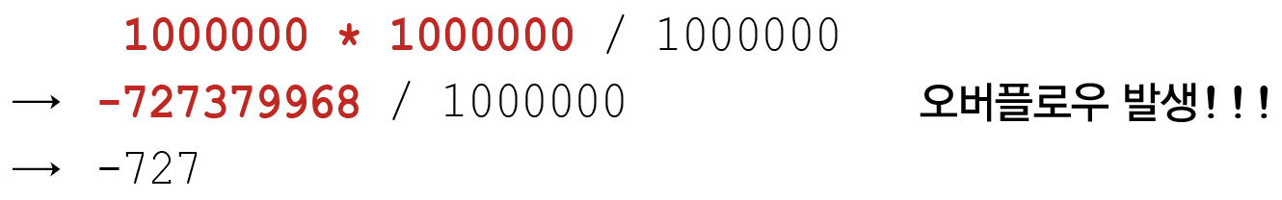
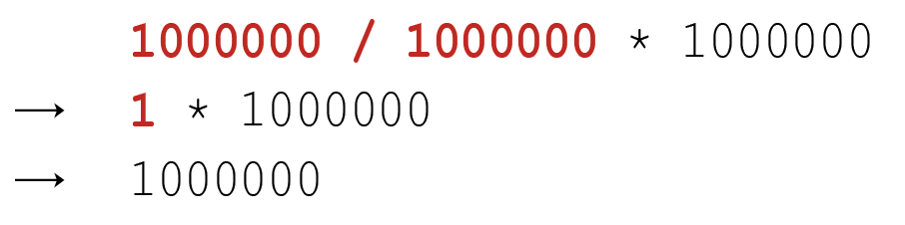
3-1 연산자란?
사칙 연산자 – 주의사항(3)
page_

Slide 13
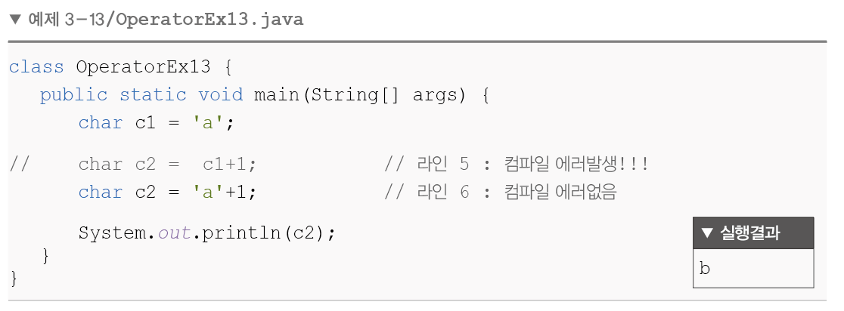
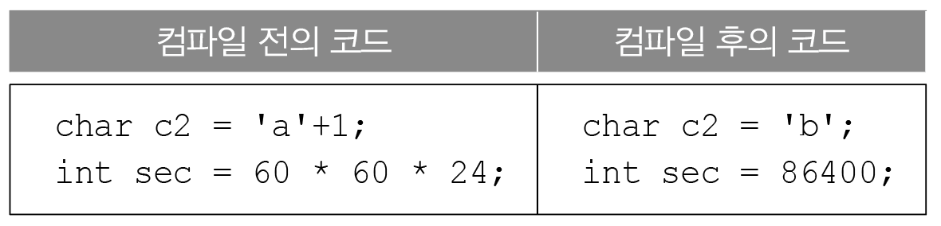
3-1 연산자란?
사칙 연산자 – 주의사항(4)
page_

Slide 14
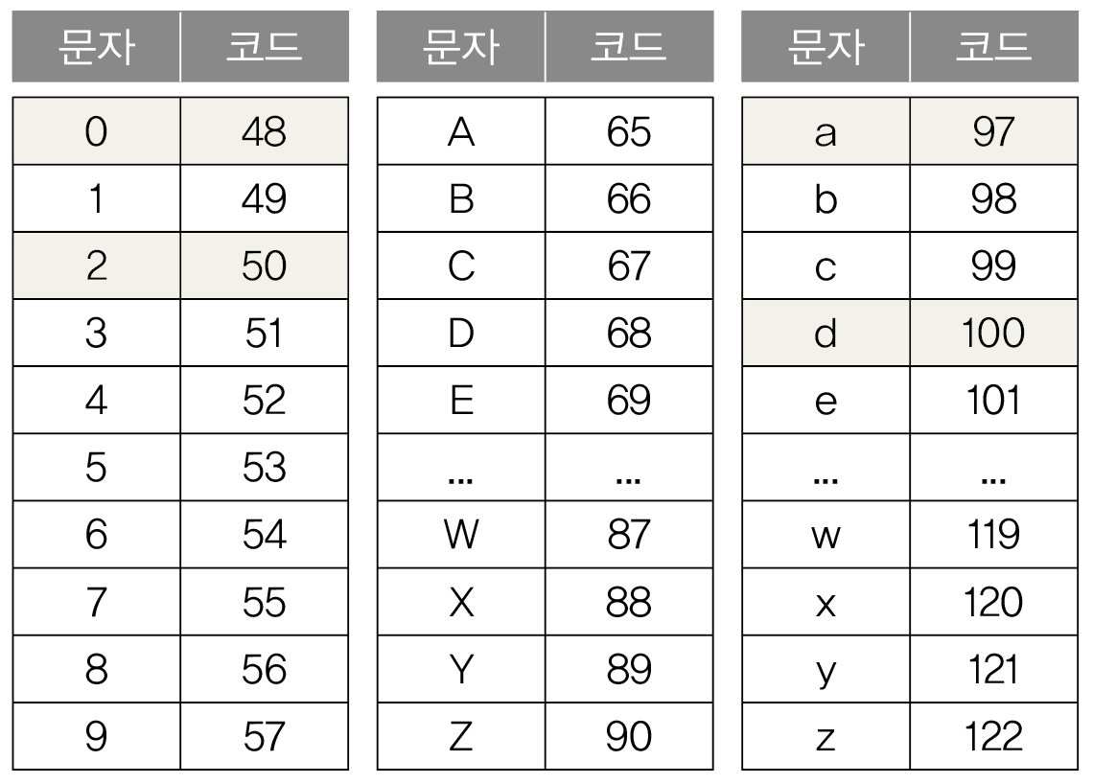
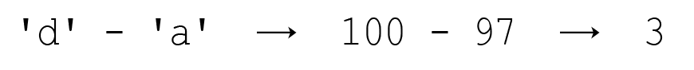
3-1 연산자란?
사칙 연산자 – 문자간의 뺄셈
page_

Slide 15
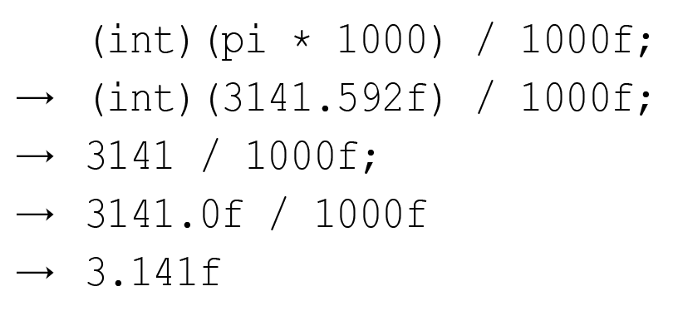
3-1 연산자란?
사칙 연산자 – 소수점 아래 자르기
page_

Slide 16
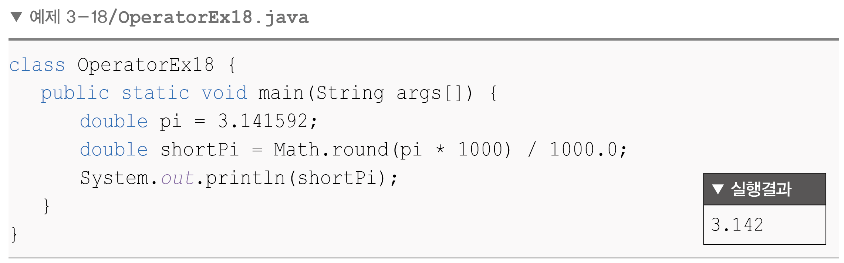
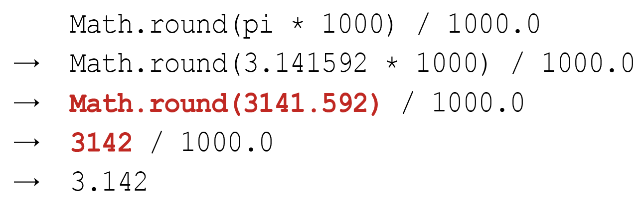
3-1 연산자란?
사칙 연산자 – 반올림, Math.round()
page_

Slide 17
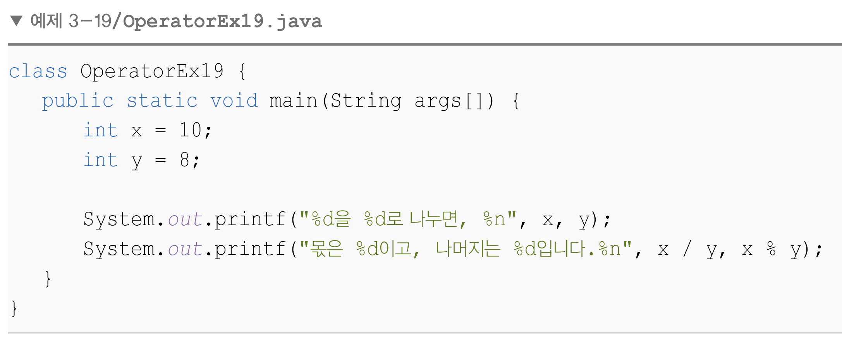
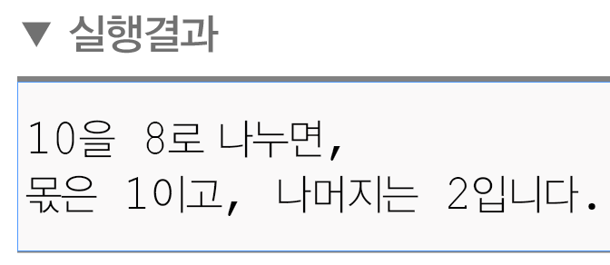
3-1 연산자란?
사칙 연산자 – 나머지 연산자 %
page_

Slide 18
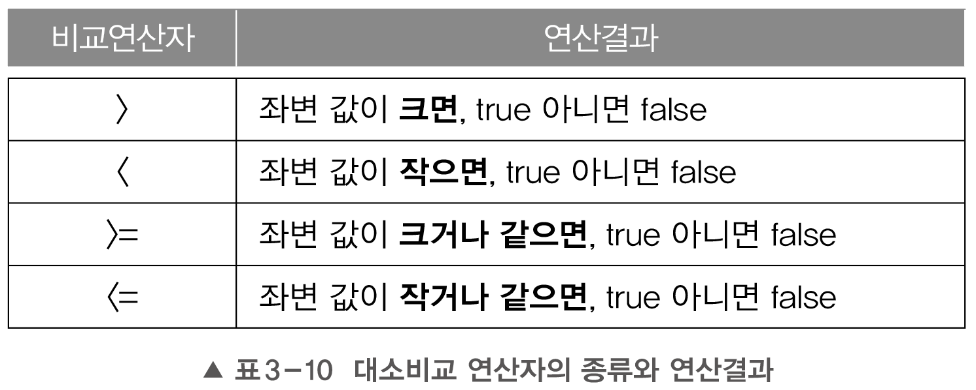
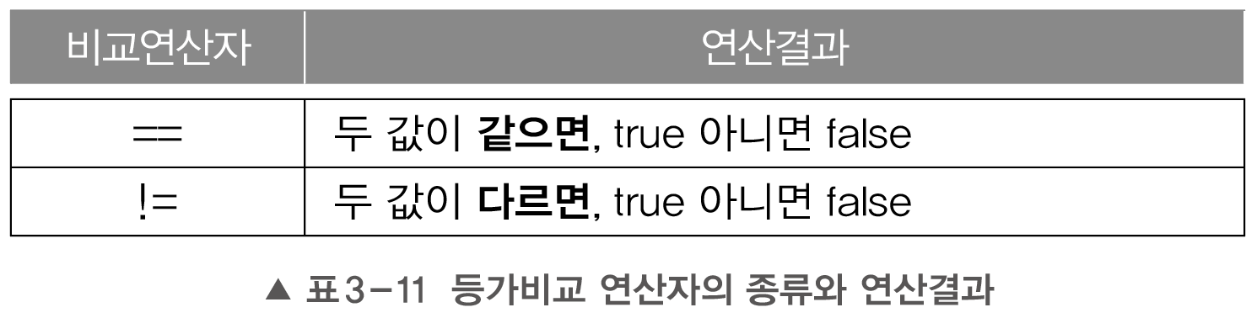
3-1 연산자란?
비교 연산자 – 연산결과는 true, false
page_

Slide 19
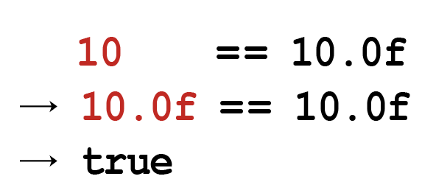
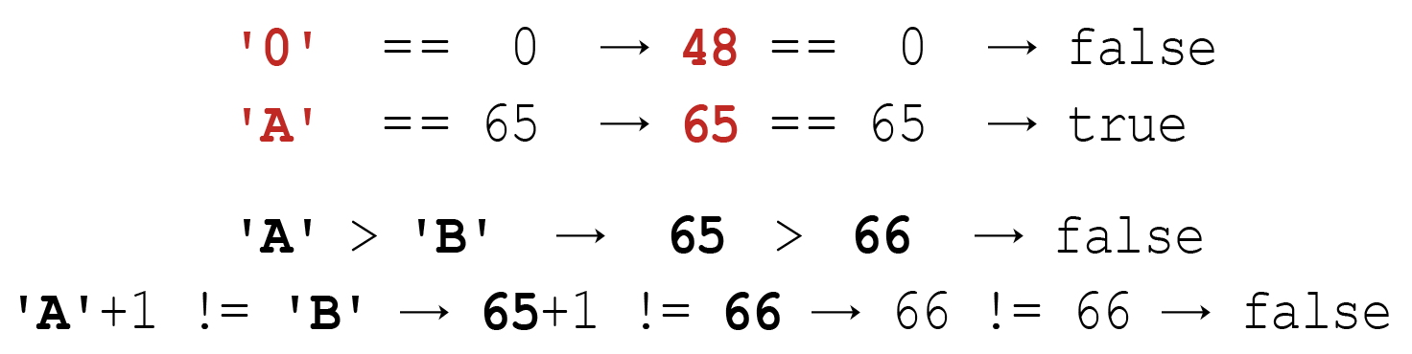
3-1 연산자란?
비교 연산자 – 연산결과는 true, false
page_

Slide 20
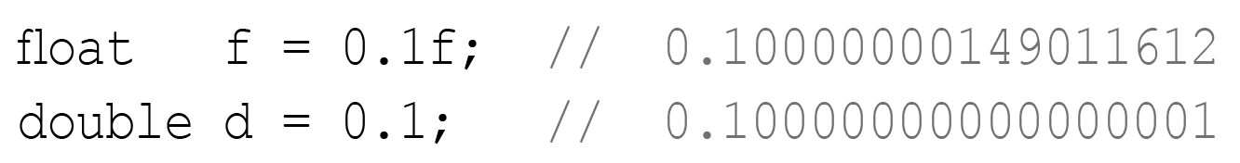
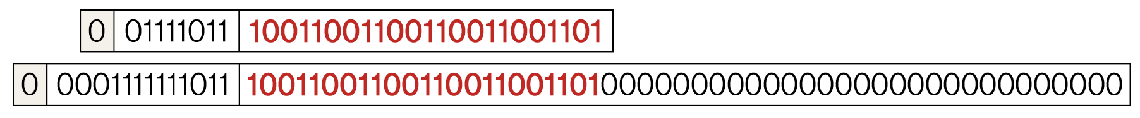
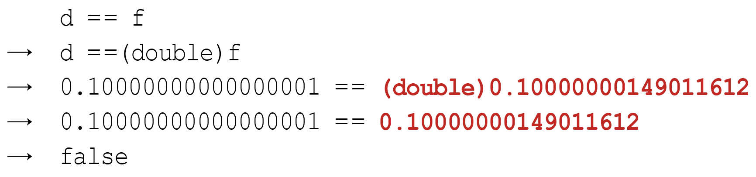
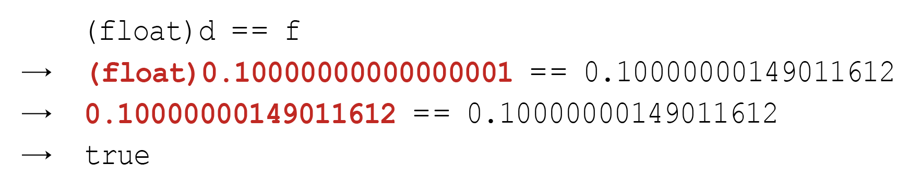
3-1 연산자란?
비교 연산자 – float와 double의 비교
page_

Slide 21
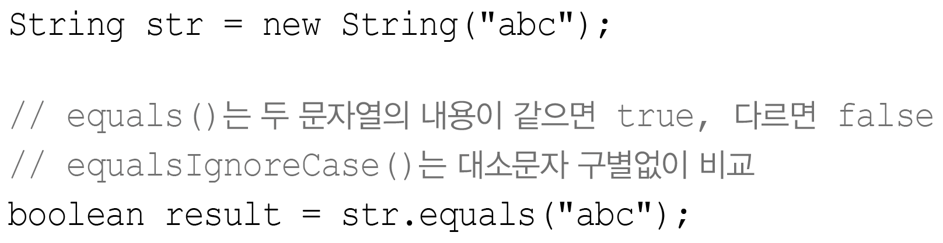
3-1 연산자란?
비교 연산자 – 문자열의 비교, equals(), equalsIgnoreCase()
page_

Slide 22
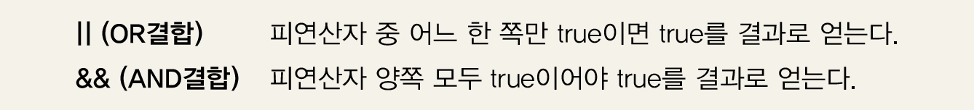
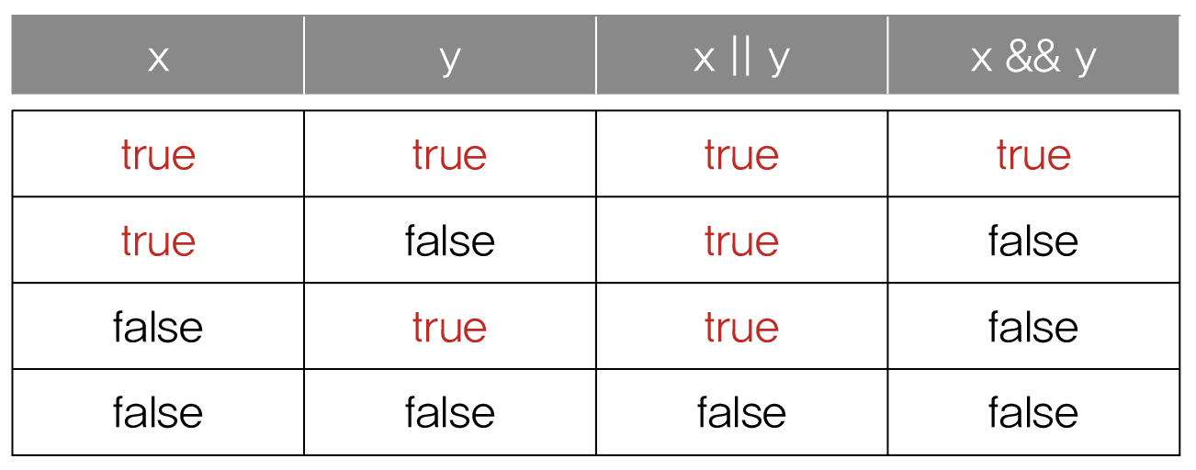
3-1 연산자란?
논리 연산자 - &&, ||
page_

Slide 23
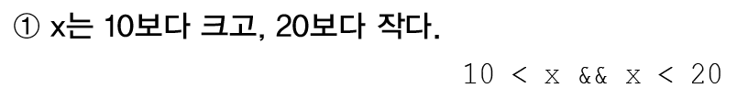
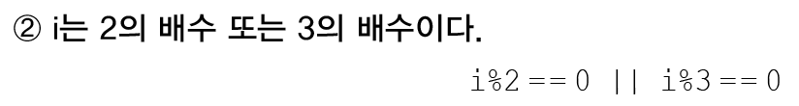
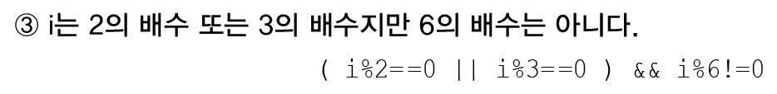
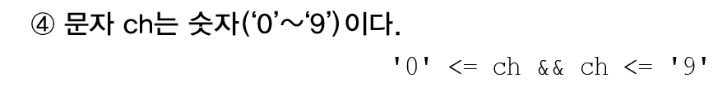
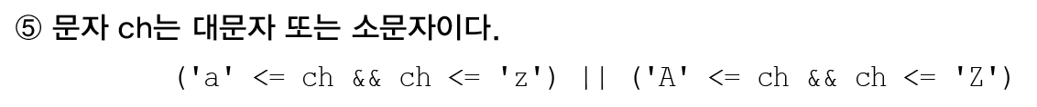
3-1 연산자란?
논리 연산자 - &&, ||
page_

Slide 24
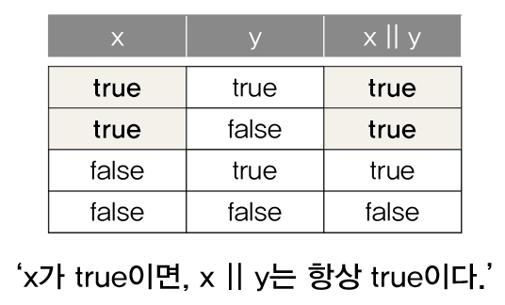

3-1 연산자란?
논리 연산자 – 효율적인 연산
page_

Slide 25


3-1 연산자란?
논리 연산자 – !
page_

Slide 26


3-1 연산자란?
비트 연산자 – &, |, ^
page_

Slide 27


3-1 연산자란?
비트 연산자 – &, |, ^
page_

Slide 28



3-1 연산자란?
비트 전환 연산자 – ~
page_

Slide 29


3-1 연산자란?
쉬프트 연산자 – <<, >>
page_

Slide 30




3-1 연산자란?
조건 연산자 – ? :
page_

Slide 31

3-1 연산자란?
조건 연산자 – ? :
page_

Slide 32



3-1 연산자란?
대입 연산자 – =
page_

Slide 33

3-1 연산자란?
복합 대입 연산자 – op=
page_

